Slide 1
Klankbordgroep Windpark Waardpolder
7e Bijeenkomst
25 maart 2019
Dolf Geertzema

Slide 2
Agenda
Opening, welkom
Notulen 26 november 2018
Oprichting stichting, vervolgacties
Kerngroep: verdeling omgevingsgelden en dorpsfonds
Voortgang bouw
Rondvraag en volgende datum
Sluiting

Slide 3
Notulen 26 november 2018
Opmerkingen?

Slide 4
Enquete
Vraag :
Bent u voor het oprichten van een stichting voor de verdeling van de omgevingsgelden?

Slide 5
Uitslag
Totaal 12 stemmen:
9 voor oprichten stichting
3 tegen oprichten stichting
Resultaat:
Meerderheid: Voor oprichten stichting

Slide 6
Vervolgacties
Benoemen bestuur
Oprichten stichting met statuten
Huishoudelijk reglement
Vorige vergadering:
Jolanda Oostwoud, Ab van Bruggen, Marjan Bierman, Hidde Hylarides en Judith van Raalte
Vertegenwoordiger WP Energiek: Dolf Geertzema

Slide 7
Kerngroep vervolgacties
Verdeling omgevingsgelden
Nieuw plaatje met aantal woningen

Slide 8
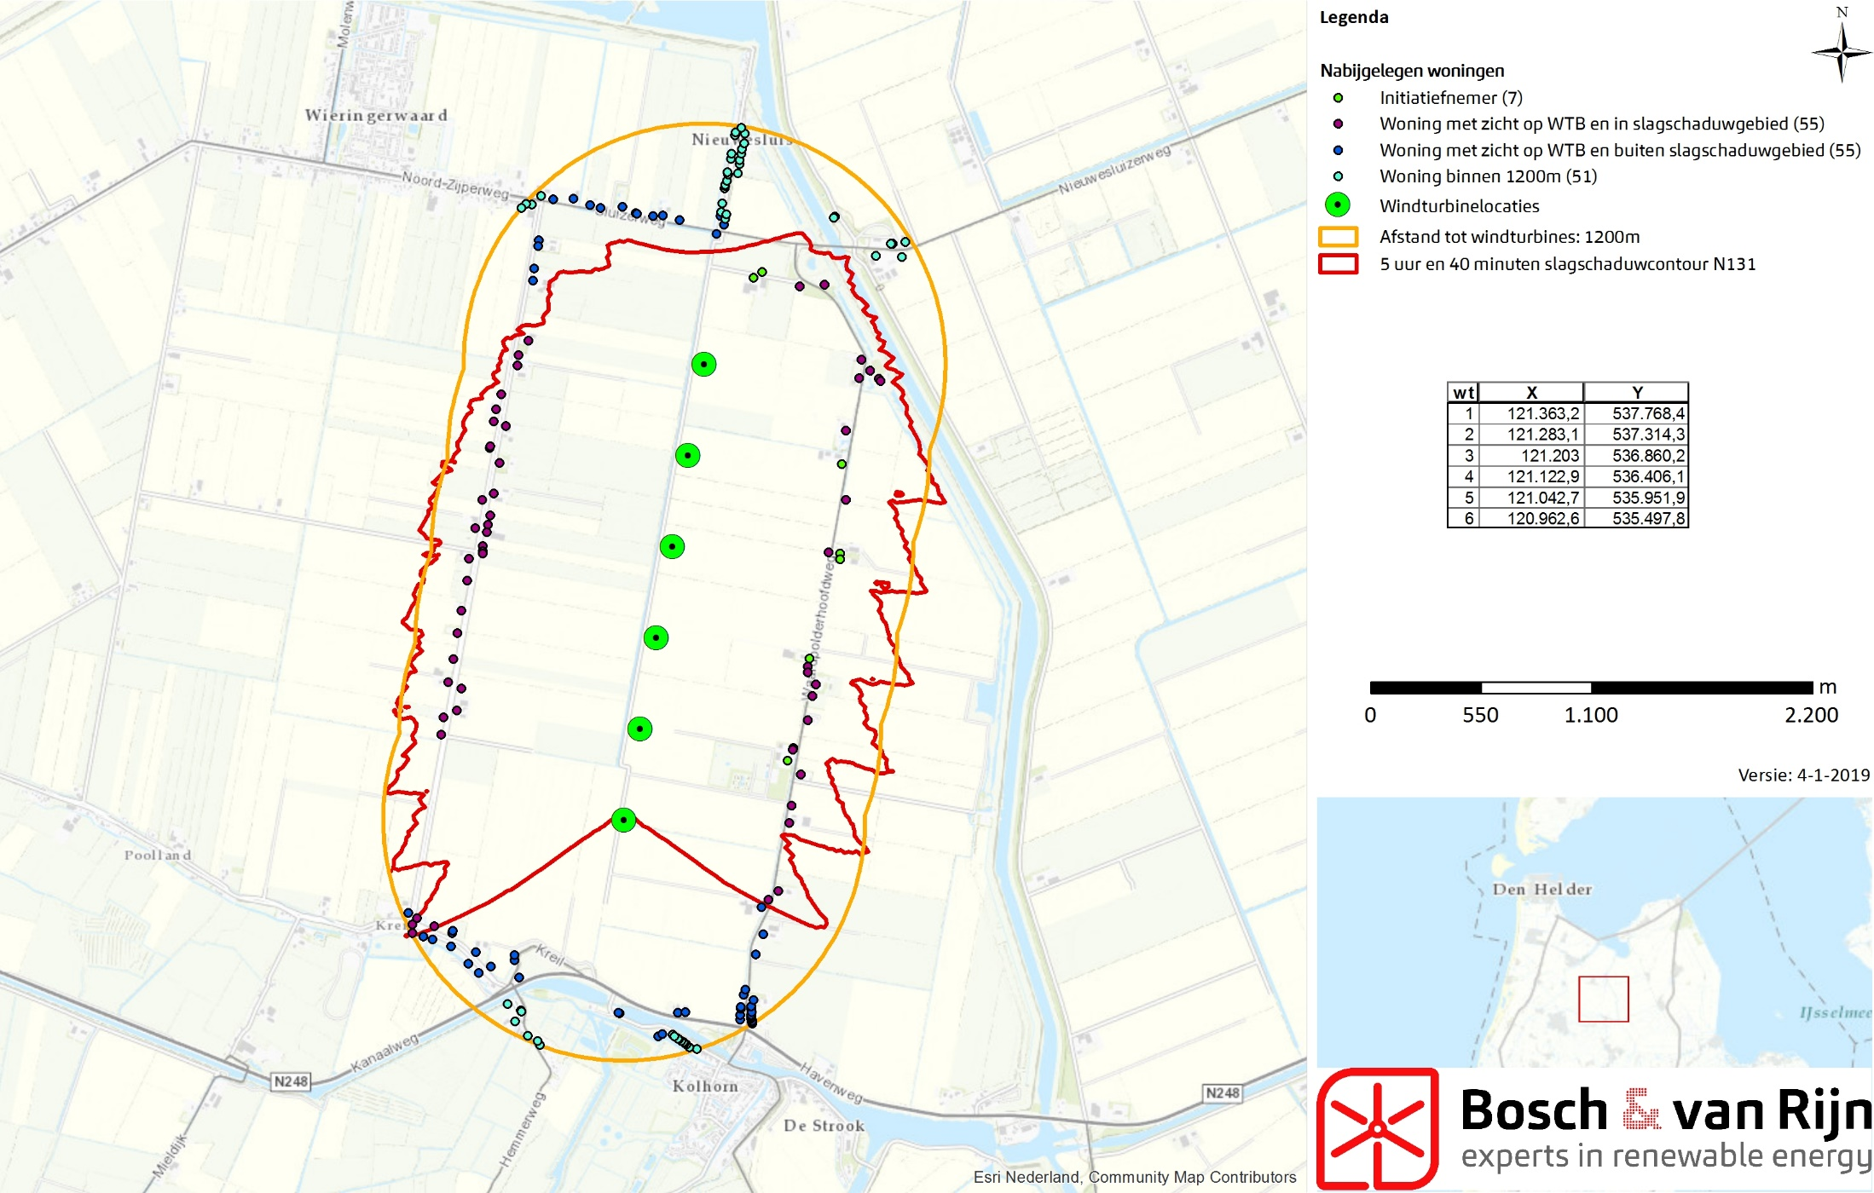

Slide 9
Dorsfonds 2019
Kolhorn:
Zanglust voor de loopmicrofoons jaarlijkse uitvoering
Kermis organisatie 2019
Wieringerwaard:
Nog niet ingevuld

Slide 10
Voortgang Bouw
Afgerond :
Sloop molens en afgevoerd puin
Mantelbuizen aangelegd
Lopend:
Funderingen voor Windturbines
Komende tijd:
Wegen en parkbekabeling
Windturbines
Kabel naar Schagen

Slide 11
Rondvraag en afsluiting
Rondvraag
Volgende datum: bezoek windpark ?
Volgende vergadering november 2019

